Slide 1




PAUTA FORMATIVA
EDUCAÇÃO ANTIRRACISTA
11º ENCONTRO
Notes:
Imagem ppt padrão Efape.mp4
Ler, e destacar a audiodescrição da imagem e destacar o nome do curso.

Slide 2



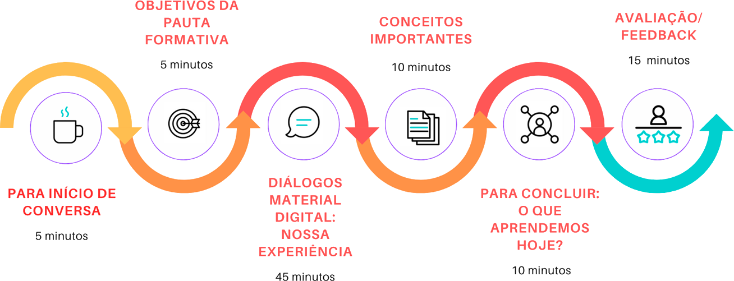
PERCURSO FORMATIVO
Educação Antirracista
Notes:
Link: Canva. Disponível em: https://www.canva.com/design/DAF5CcgQjS0/wnc8v7qfcKbyPDV94hwoEg/edit?utm_content=DAF5CcgQjS0&utm_campaign=designshare&utm_medium=link2&utm_source=sharebutton. Acesso em: 14 maio 2024.

Slide 3

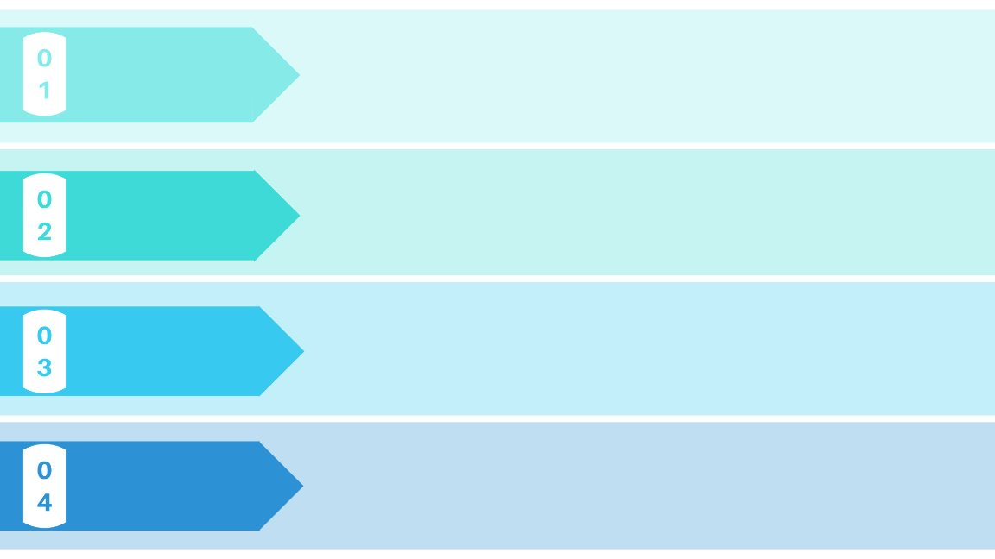
OBJETIVOS DA PAUTA FORMATIVA
Dialogar sobre os conceitos que fundamentam a socialização da prática e o feedback.
OBJETIVO 1
Socializar a prática pedagógica com os demais colegas de turma.
OBJETIVO 2
TÉCNICA
Mostre-me.
Competência Geral Docente: 6
ESTRATÉGIA
Relato de prática.
Canva
Notes:
Imagem:
Canva. Disponível em: https://www.canva.com/design/DAGBMr6EwMo/kCqjuWBIXrbCQqkqLub-dQ/edit?utm_content=DAGBMr6EwMo&utm_campaign=designshare&utm_medium=link2&utm_source=sharebutton. Acesso em: 14 maio 2024.
6. Valorizar a formação permanente para o exercício profissional, buscar atualização na sua área e afins, apropriar-se de novos conhecimentos e experiências que lhe possibilitem aperfeiçoamento profissional e eficácia e fazer escolhas alinhadas ao exercício da cidadania, ao seu projeto devida, com liberdade, autonomia, consciência crítica e responsabilidade.

Slide 4

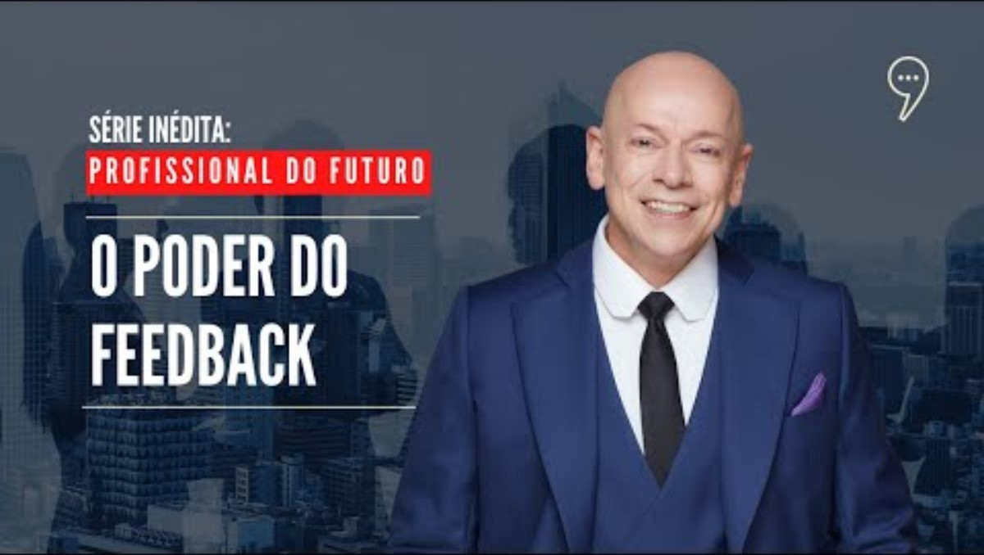
PARA INÍCIO DE CONVERSA
O PODER DO FEEDBACK | Série “Profissional do Futuro” https://www.youtube.com/watch?v=9GiafcoDf6E
Quais relações podemos estabelecer entra a fala do Karnal e o Programa Multiplica? E com a formação continuada de professores?
0:42 a 2:24
Notes:
Prazer, Karnal. O poder do feedback. Disponível em: https://www.youtube.com/watch?v=9GiafcoDf6E. Acesso em: 14 maio 2024.

Slide 5

CONCEITOS IMPORTANTES
Socialização da prática
Prática Profissional
Conhecimentos específicos de sua área, ambiente institucional e sociocultural. Dividem-se em duas áreas: conhecimento de conteúdo curricular e conhecimento didático-pedagógico.
Refere-se à cultura organizacional das instituições de ensino e do contexto sociocultural em que se está inserido e abrange os itens de observação Netiqueta, Encontro Formativo, Feedback e Feedforward e Acompanhamento.
Comprometimento com a profissão docente, assumindo o pleno exercício de suas atribuições e responsabilidades.
Conhecimento Profissional
Engajamento Profissional
EFAPE. Documento de Orientação e Estudos, 2024.
Notes:
Para aplicabilidade de atividades que se munem do Pensamento Computacional de maneira desplugadas em sala de aula, ver CREMA (2020); BRACKMANN (2017).

Slide 6
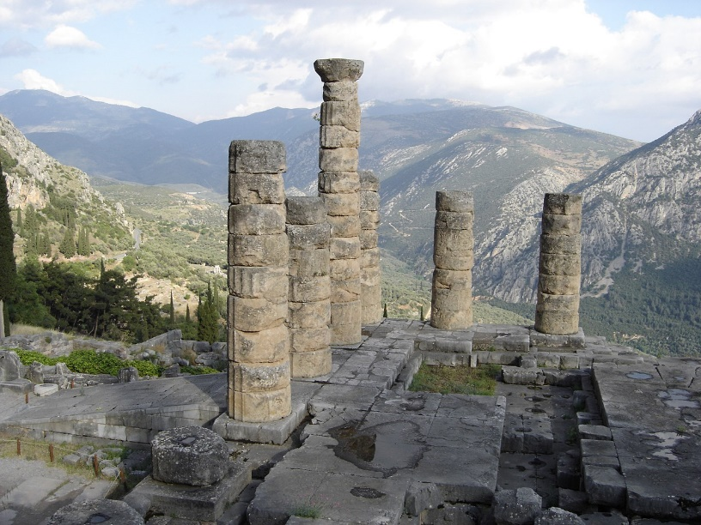

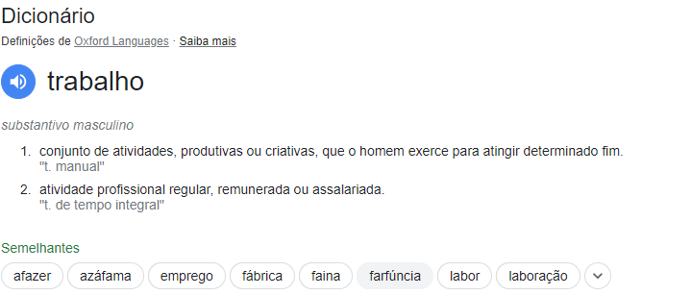
CONCEITOS IMPORTANTES
Socialização da prática
“o trabalho dignifica o homem”.
Max Weber destacou que o trabalho se encaixava como uma das ações sociais mais nobres e dignas presentes na sociedade.
Refletir sobre o espaço fundamental que o trabalho tem na nossa vida talvez ajude a explicar a dificuldade em ouvir ou dar feedback.
Para Marx, o trabalho é uma dimensão ineliminável da vida humana, isto é, uma dimensão ontológica fundamental, pois, por meio dele, o homem cria, livre e conscientemente, a realidade, bem como o permite dar um salto da mera existência orgânica à sociabilidade (Luckács, 1981, p. 12).
Em terra onde todos são barões não é possível acordo coletivo durável, a não ser por uma força exterior respeitável e temida (Holanda, 1990, p. 4).
Sergio Buarque fala da cultura personalista brasileira, herdada do colonizador, e traz uma interessante ideia sobre cooperação profissional.
“Para que possamos fazer escolhas mais conscientes a respeito do que valorizamos e buscamos conquistar por meio do trabalho, precisamos entender, mais profundamente,
o que nos motiva”.
Lucia Barbosa de Oliveira, Curso de Autoconhecimento e Trajetória Profissional, FGV, 2024.
“Conhece-te a ti mesmo e conhecerá o universo e os deuses.”
Frase atribuída a Sócrates, baseada em uma das máximas délficas e inscrita no Templo de Apolo, em Delfos.
Notes:
Link da foto: Wikipedia. Disponível em: https://pt.wikipedia.org/wiki/Conhece_a_ti_mesmo#/media/Ficheiro:Delphi-temple-to-appolo1.jpg. Acesso em: 14 maio 2024.
Link do desenho: Wikipedia. Disponível em: https://pt.wikipedia.org/wiki/M%C3%A1ximas_d%C3%A9lficas#/media/Ficheiro:Athena_RI1.png. Acesso em: 14 maio 2024.

Slide 7


DIÁLOGO SOBRE O USO DO MATERIAL DIGITAL
Socialização da prática
Notes:
Link da imagem: Freepik. Disponível em: https://br.freepik.com/vetores-gratis/ilustracao-do-conceito-do-projeto-da-faculdade_29808758.htm#fromView=search&page=1&position=1&uuid=05e958b3-b5e5-46af-b0ec-e6a4ba90ae75. Acesso em: 14 maio 2024.

Slide 8



PARA CONCLUIR
Tecnologias e ferramentas plugadas e desplugadas
O que podemos levar das socializações desse encontro?
Escreva uma palavra no chat.
Notes:
Freepik. Disponível em: https://br.freepik.com/fotos-gratis/Imagem: Freepik. Disponível em: https://br.freepik.com/fotos-gratis/conceito-de-ideia-com-lampada_18493779.htm#fromView=search&page=1&position=2&uuid=ca3c9134-4eba-4233-b494-88f53d4aa72f. Acesso em: 14 maio 2024.
Flaticon. Disponível em: https://www.flaticon.com/br/icone-gratis/bubble-chat_9314332?term=chat&page=1&position=10&origin=search&related_id=9314332. Acesso em: 14 maio 2024.

Slide 9

AVALIAÇÃO/FEEDBACK
Educação Antirracista
Ser descritivo | Ter uma proposta de diálogo, sem julgamentos, apenas relatando o que foi observado.
Ser específico | Proporcionar ao formador a reflexão do seu comportamento e atitudes diante do saber docente, focado no diálogo.
Ser compatível | Estar pautado nas necessidades do observador e do observado, sem constrangimentos, mantendo a ética, sem deixar de enfatizar pontos, tópicos e momentos visíveis a serem trabalhados na melhoria e na dinâmica do formador, durante a reunião com seus cursistas.
Ser dirigido | Deve ser voltado para comportamentos que o observador deva refletir para a melhoria da sua prática. As fragilidades identificadas precisam ser analisadas de forma construtiva e, a partir disso, definidas metas e estratégias para solucionar as dificuldades apresentadas.
Ser solicitado | Deve ser clara para o formador a importância da devolutiva; assim, observador e observado devem combinar previamente o momento das devolutivas, pois, quando isso acontece, fica mais fácil a execução do feedback.
Ser oportuno | O observador precisa atentar para o prazo da devolutiva, pois se passar muito tempo entre o ato de observar e o feedback, a devolutiva pode perder o sentido, tornando-se ineficaz.
Ser esclarecedor | Propor uma comunicação clara e objetiva, favorecendo, dessa forma, a construção de um novo olhar sobre os processos de ensino e aprendizagem do adulto professor, contribuindo para o seu processo formativo.
Feedback útil
Fonte: Documento de Orientação e Estudos - Programa Multiplica SP #Professores.
Notes:
Fonte: SÃO PAULO (Estado). Escola de Formação e Aperfeiçoamento dos Profissionais da Educação (EFAPE). Documento de Orientação e Estudos. Disponível em: https://efape.educacao.sp.gov.br/wp-content/uploads/2023/11/Documento_Orientador_MultiplicaSP_v03.pdf. Acesso em: 14 maio 2024.
“De acordo com Moscovici (1997), o feedback torna-se útil quando atende aos seguintes requisitos:
Ser descritivo: Ter uma proposta de diálogo, sem julgamentos, apenas relatando o que foi observado.
Ser específico: Proporcionar ao formador a reflexão do seu comportamento e atitudes diante do saber docente, focado no diálogo.
Ser compatível: Estar pautado nas necessidades do observador e do observado, sem constrangimentos, mantendo a ética, sem deixar de enfatizar pontos, tópicos e momentos visíveis a serem trabalhados na melhoria e na dinâmica do formador, durante a reunião com seus cursistas.
Ser dirigido: Deve ser voltado para comportamentos que o observador deva refletir para a melhoria da sua prática. As fragilidades identificadas precisam ser analisadas de forma construtiva e, a partir disso, definidas metas e estratégias para solucionar as dificuldades apresentadas.
Ser solicitado: Deve ser clara para o formador a importância da devolutiva; assim, observador e observado devem combinar previamente o momento das devolutivas, pois, quando isso acontece, fica mais fácil a execução do feedback.
Ser oportuno: O observador precisa atentar-se para o prazo da devolutiva, pois se passar muito tempo entre o ato de observar e o feedback, a devolutiva pode perder o sentido, tornando-se ineficaz.
Ser esclarecedor: Propor uma comunicação clara e objetiva, favorecendo, dessa forma, a construção de um novo olhar sobre os processos de ensino e aprendizagem do adulto professor, contribuindo para o seu processo formativo.”

Slide 10

REFERÊNCIAS
BRASIL. Resolução CNE/CP nº 1/2020 – Diretrizes Curriculares Nacionais para a Formação Continuada de Professores da Educação Básica e Base Nacional Comum para a Formação Continuada de Professores da Educação Básica (BNC – Formação Continuada). Brasília: MEC, 2020.
SÃO PAULO (Estado). Secretaria da Educação. Currículo Paulista: etapa Ensino Fundamental. 2020. Disponível em:
https://efape.educacao.sp.gov.br/curriculopaulista/wp-content/uploads/2023/02/Curriculo_Paulista-etapas-Educa%C3%A7%C3%A3o-Infantil-e-Ensino-Fundamental-ISBN.pdf Acesso em: 22/03/2024.
SÃO PAULO (Estado). Secretaria da Educação. Currículo Paulista: etapa Ensino Médio. 2020. Disponível em:
https://efape.educacao.sp.gov.br/curriculopaulista/wp-content/uploads/2020/08/CURR%C3%8DCULO%20PAULISTA%20etapa%20Ensino%20M%C3%A9dio.pdf
Acesso em: 22/03/2024.
HOLANDA, Sérgio Buarque de. Raízes do Brasil. 21. ed. Rio de Janeiro: J. Olympio, 1990.
WEBER, Max. A ética protestante e o espírito do capitalismo. São Paulo: Pioneira, 1989.
LUKÁCS, G. Democracia Burguesa, Democracia Socialista e outras questões. Nova Escrita/Ensaio, São Paulo: Escrita, ano IV, nº 8, 1981.

Slide 11
REFERÊNCIAS
Lista de imagens e vídeos
Slide 4 - Prazer, Karnal. O poder do feedback. Disponível em: https://youtu.be/9GiafcoDf6E. Acesso em: 14 maio 2024.
Slide 6 - Wikipedia. Disponível em: https://pt.wikipedia.org/wiki/Conhece_a_ti_mesmo#/media/Ficheiro:Delphi-temple-to-appolo1.jpg. Acesso em: 14 maio 2024.
Wikipedia. Disponível em: https://pt.wikipedia.org/wiki/M%C3%A1ximas_d%C3%A9lficas#/media/Ficheiro:Athena_RI1.png. Acesso em: 14 maio 2024.
Slide 7 - Freepik. Disponível em: https://br.freepik.com/vetores-gratis/ilustracao-do-conceito-do-projeto-da-faculdade_29808758.htm#fromView=search&page=1&position=1&uuid=05e958b3-b5e5-46af-b0ec-e6a4ba90ae75 . Acesso em: 14 maio 2024.
Slide 8 - Freepik. Disponível em: https://br.freepik.com/fotos-gratis/Imagem: Freepik. Disponível em: https://br.freepik.com/fotos-gratis/conceito-de-ideia-com-lampada_18493779.htm#fromView=search&page=1&position=2&uuid=ca3c9134-4eba-4233-b494-88f53d4aa72f . Acesso em: 14 maio 2024. Flaticon. Disponível em: https://www.flaticon.com/br/icone-gratis/bubble-chat_9314332?term=chat&page=1&position=10&origin=search&related_id=9314332 . Acesso em: 14 maio 2024.

Slide 12


